Slide 1


Step by step začít spolu

Slide 2
https://www.youtube.com/watch?v=7qc8bUSkY2w

Slide 3
Původ a historie programu Step by Step
Původní inspirace vznikla jako reakce na komplikovanou situaci ve vzdělávání menšin v Americe v době „vzdělanostního (sputnikovského) šoku“ 60.-70. let
(USA a Kanada: původní obyvatelstvo, imigranti, sociálně slabé skupiny ve slumech apod.).
OTÁZKA:
Jak dosáhnout podstatně vyšší obecné vzdělanosti (ale i „vychovanosti“) v mladé populaci (konkurenceschopnost)???
Program „Začít spolu“ (Step by Step) je realizován ve více než 30 zemích

Slide 4
Závěry a řešení:
zaměřit se na to, aby každé dítě dostalo příležitost a na základě svých individuálních možností dosáhlo optimální úrovně vzdělání
zaměřit se na to, aby se děti ve škole učily společně a od sebe navzájem; vycházely při tom ze své různosti a učily se akceptovat se navzájem (interkulturalita a výchova k toleranci)
otevřít školu spolupráci s rodinou a širší veřejností

Slide 5
Proč právě „začít spolu“?
Dítě jako tvůrce svého vzdělávání.
Učitel jako partner a průvodce dítěte na jeho vzdělávací cestě.
Rodič jako vítaný partner školy.

Slide 6
Je to vzdělávací program zdůrazňující
individuální přístup k dítěti – důraz na osobní rozvoj
partnerství rodiny, školy a širší společnosti v oblasti výchovy a vzdělávání
prosazuje a umožňuje inkluzi dětí se speciálními potřebami (dětí nadprůměrně nadaných, dětí s vývojovými poruchami, dětí s postižením, velmi se osvědčuje u dětí z různých etnických menšin)
dále klade důraz na podnětné prostředí - netradiční členění třídy do center aktivit,
aktivizující výukové strategie - kooperativní učení, projektové vyučování a integrovanou tematická výuku
pracuje se sebehodnocením (prostřednictvím portfolia a individuálního vzdělávacího programu) dětí, což posiluje pozitivní motivaci dětí k aktivnímu a samostatnému učení.

Slide 7
Kontexty programu Začít spolu a současných tendencí ve vzdělávání (pro 21. stol.):
Základním cílem je individuální rozvoj vnitřních možností každého dítěte (nikoli „všichni musí umět to samé“)
Směřuje k rozvoji principů demokracie (svoboda a zodpovědnost), usiluje, aby se děti co nejvíce zapojovaly do činností a posléze do veřejného dění (srv. Kovaliková – „životní dovednosti“), prioritou je rozvoj hodnot a charakteru
Vzdělávání a východiska vyučování stojí na pilířích „evropské vzdělanosti“: učit se poznávat (učit), učit se jednat (konat - pracovat), učit se být (sám za sebe – svobodný a zodpovědný), učit se žít společně - s ostatními (komunikovat a kooperovat)
Didaktická východiska vyučování – konstruktivistické přístupy (psychodidaktika - Piaget), integrace vzdělávacích obsahů
Učitel = pomocník při učení, ale zároveň se od dětí neustále učí něco nové (cítí potřebu celoživotního sebevzdělávání a práce na sobě)
Škola je otevřenou institucí a jejím úkolem je profesionální podpora a pomoc (učitelství = pomáhající profese) dětem, rodině i veřejnosti při vzdělávání

Slide 8
Vyučování v programu ZaS má konstruktivistický základ
Vychází z předpokladu, že každý jedinec má specifické předpoklady poznávat a učit se i zkušenosti – postupuje osobitým způsobem (ale vždycky už o světě „něco ví“)
Jádrem procesu učení je komplexní poznávání – nacházení souvislostí (směřování k jádru učení)
Úkolem učitele je vytvořit podnětné prostředí tak, aby si děti mohly své poznání budovat samy – ve spolupráci s ostatními dětmi (projekty, diskuse v kruhu, práce v „centrech“) - objevování
Je třeba vést vyučování tak, aby se provokovaly okamžiky „AHA!!!“, aby děti mohly neustále klást otázky a učily se to (učit se „do hloubky“ – nikoli rychle a po povrchu)
Zajistit, aby systematickou součástí učení bylo tzv. „průbežné hodnocení“ (řízená reflexe a sebereflexe, portfolio apod.), které směřuje k sebehodnocení a přebírání zodpovědnosti za vlastní učení

Slide 9
Základní principy
individuální přístup k dítěti
zodpovědnost dětí za proces i výsledek svého učení
sebehodnocení dětí
slovní hodnocení
respektující přístup
vyjádření vlastního názoru
přijímání odlišného stanoviska ostatních
podnětné prostředí
vyučování v centrech aktivit
integrovaná tematická výuka
otevřené vyučování – účast rodiny
pozitivní atmosféra ve třídě
tvorba třídních pravidel

Slide 10
integrovaná tematická výuka
jedno téma na delší časový úsek (1 – 2 týdny) umožní dětem poznat problematiku do hloubky, chápat souvislosti
účast dítěte na plánování vzdělávacího procesu
projektové vyučování
činnostní, skupinové a kooperativní učení
žáci se učí pracovat s různými zdroji, třídit informace
rozvoj kritického myšlení
konstruktivistické přístupy

Slide 11
Průběh vyučovacího dne:
Ráno se děti (většinou s rodiči) scházejí před začátkem vyučování
ranní kruh – zahájení výuky: slouží pro rozvoj komunitního života (pozitivní komunikace), jeho součástí je seznámení s denním plánem a aktuality
řízená výuka ve třídě – v blocích (plnění denního plánu dle osnov) cca 90-100 minut
Přestávka na svačinu (20-30 min)
práce v centrech aktivit – podle individuálních plánů, práce ve skupinách
individuální činnosti – odpoledne (kroužky, zájmové činnosti, příp. domácí příprava)

Slide 12
Jak vypadá den v „začít spolu“?
Ranní kruh
Práce v centrech aktivit
Hodnotící (závěrečný) kruh
Společná práce
Přestávka

Slide 13
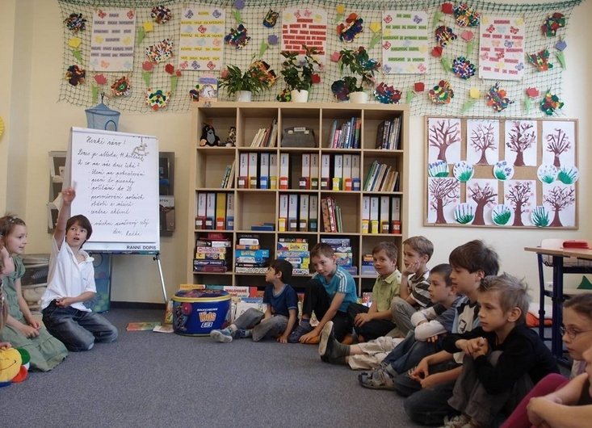
Ranní kruh
20 – 30 minut
společné setkání
sdílení
rozvoj komunikace
naladění se
seznámení s plánem na den
ranní zpráva
zpěv

Slide 14
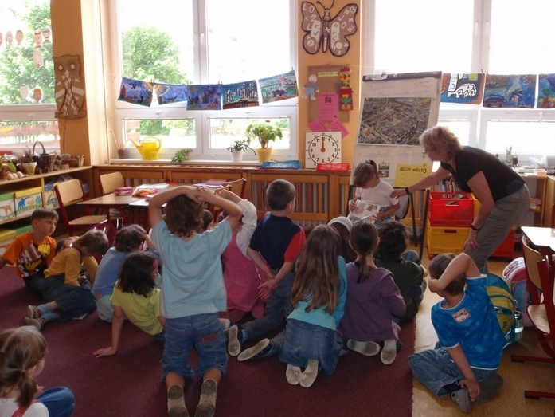
společná práce
60 – 90 minut
řízená výuka
většinou ČJ, MA
celá třída pracuje na společném zadání
děti pracují samostatně, kooperativně ve dvojicích či malých skupinách

Slide 15
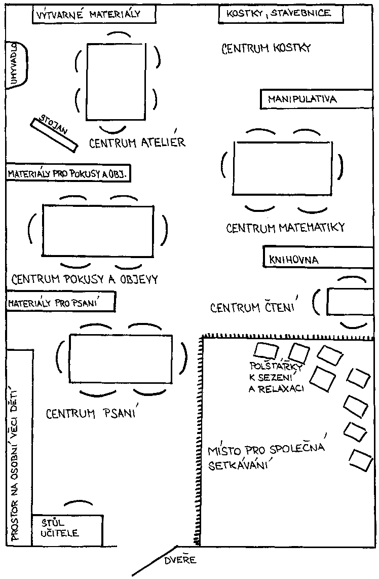
práce v centrech aktivit
60 – 90 minut
práce ve skupinách – spolupráce, pomoc, společné řešení problémů
úlohy vedou děti k přemýšlení a praktické činnosti zároveň, vztahují k aktuálnímu tématu
během týdne projdou všemi centry (na začátku týdne si stanoví plán – rozpis v tabulce)
kromě povinných (základních) úkolů jsou připravené i volitelné (náročnější) úkoly
učitel přechází do role pozorovatele
a pomocníka

Slide 16
centra aktivit
ČTENÍ
MATEMATIKA
ATELIÉR
PSANÍ
RELAXACE A HRY
POKUSY A OBJEVY

Slide 17
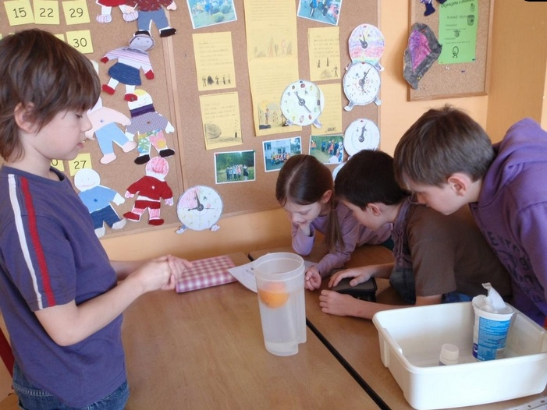
čím jsou centra aktivit výjimečná?
práce v malých skupinách
aktivní učení na základě vlastní zkušenosti
rozvoj samostatnosti – děti mají možnost si práci zorganizovat, rozdělit role, naplánovat postup, volit pomůcky a materiál
individualizace – děti mohou k řešení úkolů volit přístup, který nejlépe vyhovuje jejich stylu učení, schopnostem, tempu
možnost volby zvyšuje motivaci a zodpovědnost

Slide 18
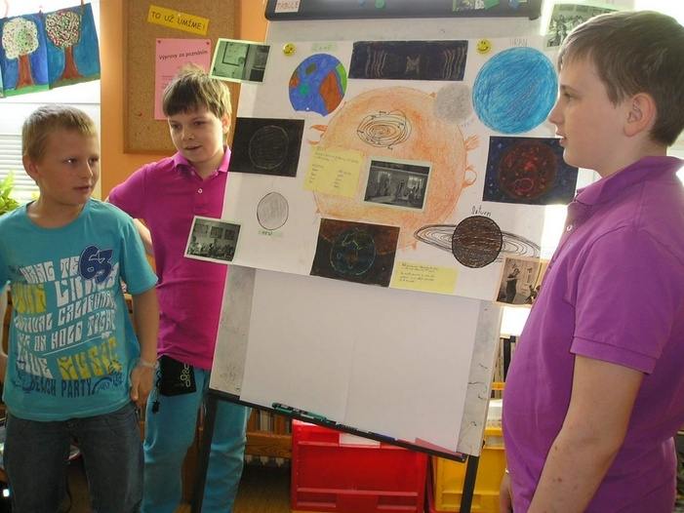
Hodnotící kruh
20 – 30 minut
prezentace výsledků práce
hodnocení dne (co se jim dařilo, co nedařilo)
výměna zkušeností (doporučení pro ostatní)
sebehodnocení i vzájemné hodnocení dětí
hodnocení učitele

Slide 19
HODNOCENÍ
DÍTĚ
UČITEL
sebehodnocení
  průběh vzdělávání (co se mi dařilo, jak jsem vyřešil problém)
  výsledky vlastní práce
  ústně – v rámci hodnotícího kruhu, rozhovorů s učitelem…
  písemně – dotazníky, hodnotící listy
  plánování dalšího rozvoje
vedení portfolia
slovní hodnocení
  klasifikace jako podpůrný prostředek
zpětná vazba
konzultace
  učitel – rodič – dítě
průběžná pedagogická diagnostika
DŮRAZ NA ZJIŠŤOVÁNÍ TOHO, CO DĚTI VĚDÍ A UMĚJÍ

Slide 20
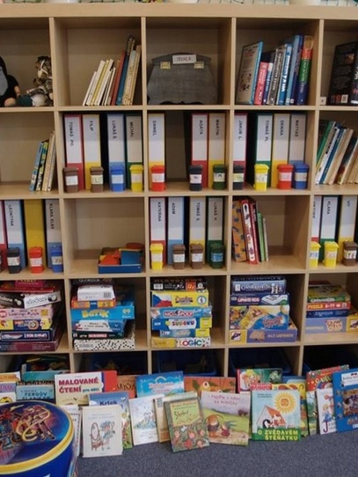
PORTFOLIA ŽÁKŮ
sbírka prací žáků za školní rok
  pracovní listy, písemné práce, výstupy z projektů, referáty o knihách, výtvarné práce atd.
  písemné sebehodnocení, slovní hodnocení
k dispozici jsou i rodičům
„zhmotnění“ sebehodnocení dětí
posilování motivace k dalšímu učení

Slide 21
SPOLUPRÁCE S RODINOU
rodič = partner
otevřené vyučování
  rodiče jsou ve třídě vítání
  mohou pomoci jako asistenti v centrech aktivit
  dělit se s dětmi o své zkušenosti a zážitky – v rámci témat
možnosti zapojení rodičů:
  přítomnost ve výuce
  společná setkávání rodičů, dětí a pedagogických pracovníků (třídní schůzky, konzultace, společné akce)
  materiální pomoc

Slide 22
METODY ve výuce
Genetická metoda čtení
  čtení s porozuměním, nejen technika čtení
Matematika s využitím prvků metody Hejného
  rozvoj logického myšlení, prostorových představ
  chyba = přirozená součást procesu učení
Anglický jazyk již od 1. ročníku hravou a přirozenou formou

Slide 23
Role učitele v programu ZaS: vytvořit stimulující prostředí pro učení
Plánuje kurikulum (vychází z vzdělávacího standardu)
Rozhoduje: (vodítkem je kurikulum a potřeby konkrétní třídy)
Usnadňuje učení – facilitace: (je manažerem třídy)
Pozoruje a hodnotí, jak se děti učí
Slouží dětem jako vzor

Slide 24
Plánuje:
Tvoří vzdělávací program (KURIKULUM)
Formuluje cíle
Provádí didaktickou analýzu učiva
Plánuje konkrétní strategie výuky (práci společnou i individuální v centrech aktivit)
Promýšlí způsoby hodnocení
Tvoří program spolupráce s rodiči

Slide 25
1. Rozhoduje: (vodítkem je kurikulum a potřeby konkrétní třídy)
Organizuje prostředí třídy (třída =„laboratoř“)
– centra aktivit, ale i společný prostor, příp. další speciální prostory (pro cvičení, sklad pomůcek a materiálů, místnost pro rodiče)
Vybírá a připravuje didakt. materiály (knihy, učebnice, prac. listy,…); organizuje práci s portfoliem (nástroj pro hodnocení a zpětná vazba pro dítě – rodiče – učitele)
Tvoří denní rozvrh - obyčejně
ranní kruh – pro rozvoj komunitního života (denní plán a aktuality)
řízená výuka ve třídě – v blocích (plnění denního plánu dle osnov)
práce v centrech aktivit – podle individuálních plánů, práce ve skupinách
individuální činnosti – odpoledne (kroužky, zájmové činnosti, příp dom. příprava)
Organizuje skupinovou práci (vybírá děti podle urč. záměru, sleduje rozvoj komunikace a kooperace, společně s dětmi hodnotí práci skupin)

Slide 26
2. Usnadňuje učení – facilitace:
Klade otázky
pokud možno „otevřené“: „Co se stalo s tvojí kytičkou od té doby, co jsi ji zasadil?“ X „O kolik ti vyrostla kytička?“
osobně zaměřené – zjišťují představy dítěte o věcech („Co si o tom myslíš?“, Proč jsi to tak nazval? Jak jsi na to přišel? apod.)
zaměřené na podstatu věci („Proč jsou v přístavu loďky?“, „Proč magnet přitahuje hřebíky?“)
Vyhýbat se otázkám, na něž existuje jediná správná odpověď!
Odpovídá na otázky dětí (jasně, pravdivě, přizná neznalost, říká vlastní názor; otázky VÍTÁ)
Pomáhá dětem zamýšlet se nad vlastním učením
- psaní deníku (čtenářský, společenský apod., záznamy o vlastním učení)
diskuse ve skupině (uvažování o problému, vyjadřování názoru, argumentace,… učitel diskusi řídí: uděluje slovo, udržuje téma vhodnými poznámkami, vybízí děti k účasti, hlídá čas apod.)
práce v centrech a projekty
poskytování zdrojů
reflexe („všimla jsem si…“ atd. – tzv. peer - komentář) - sebereflexe

Slide 27
3. Pozoruje a hodnotí: provádí ped. diagnózu
Na počátku roku: vstupní diagnóza
Jaké má dítě předpoklady, vlastnosti, znalosti, učební styl, zájmy a motivaci?
Které silné předpoklady a potřeby má?
Průběžné hodnocení
Systematicky vede deník o každém dítěti (podává podrobné zprávy rodičům, píše slovní hodnocení)
Orientuje se na splněné cíle (kdy a nakolik)
Neustále poskytuje dítěti osobní zpětnou vazbu (nikoli „pěkné“, „dobrá práce práce“, ALE: „Zajímavý nápad; naučil jsi se hodně o pavoucích. Co se o nich ještě chceš naučit?“
Hodnotí vždy výkon, nikoli celou osobnost
Vede k sebehodnocení
Závěrečné hodnocení
Slovní hodnocení
Využití portfolia

Slide 28
4. Učitel jako vzor
Udává tón třídy (otázky, poznámky, rozhodnutí, chování, síla hlasu, vystupování,…)
Podporuje rozvoj pozitivního klimatu ve třídě – pravidla sám respektuje: pomáháme si, nasloucháme si,… (pozitivní formulace)
Chová se jako partner dítěte, jehož úkolem je pomáhat mu při učení --- AUTORITA

Slide 29
ZaS – třída zaměřená na dítě (shrnutí)
Podpora rozmanitých stránek inteligence (Gardner, Kovaliková)
Specifické materiály (bádání, zkoumání, encyklopedie, vlastní zdroje,… - zapojení rodičů – besedy, exkurze,…)
Specifická organizace (různorodost, práce v centrech aktivit, svobodná volba úkolu, podpora vlastní iniciativy v plnění úkolů);
Centra: 1. čtení a psaní, 2. vědy, 3. matematiky/manipulativ,
4. výtvarné výchovy, 5. dram. výchovy/tvořivé hry
Centra by měla být logicky uspořádána a vybavena všemi pomůckami a materiály
Výchova k celoživotnímu zájmu o učení - zaměření na vlastnosti :
Produktivita – Tvořivost – Zvídavost – Spolupráce – Empatie
Řízení chování žáků (pravidla)
Utváření komunity (rodina a škola)
Prezentace naučené látky – různé formy, individuální variabilita výstupů (podle zaměření a schopností dítěte)
Portfolio
Přebírání odpovědnosti za vlastní učení: znalost cílů, domácí úkoly, individualizace nároků

Slide 30
krátké shrnutí
podnětné prostředí – práce v centrech aktivit
integrovaná výuka – chápání světa v souvislostech
důraz na rozvoj vztahů – pocit bezpečí, důvěry a přijetí
pravidla vytváří učitel společně s dětmi
respektující přístup
sebehodnocení, zpětná vazba
spolupráce s rodinou

Slide 31
Program ZaS v ČR:
od r. 1994 v MŠ a od r. 1996 na ZŠ
mezinárodní název tohoto programu je Step by Step – pouze v Česku „Začít spolu“
Iniciátor: Sörosova nadace (Open Society Fund – pro střední a východní Evropu)
na začátku poskytla síť Sorosových nadací (Open Society Founds) společně s neziskovou organizací Children´s Resources International finanční a metodickou podporu při zavádění vzdělávacího programu Začít spolu do vzdělávacích systémů jednotlivých zemí (vybavení škol, vzdělávání učitelů, osob. asistenti apod.)
finanační a metodická pomoc zvenčí trvala podle plánu do r. 1999, školy si nyní hledají peníze z jiných/ dalších zdrojů (obce – magistráty, rodiče, jiné zdroje)
v programu ZaS pracuje dnes asi 60 MŠ a 45 ZŠ škol a neznámý počet jednotlivých tříd na běžných školách, jejichž učitelé se nechali oslovit filozofií programu „zaměřeného na dítě“ (Brno – Pramínek)
spojuje v sobě moderní poznatky pedagogické a psychologické vědy s osvědčenými vzdělávacími postupy
zcela v souladu s požadavky Rámcového vzdělávacího programu pro základní vzdělávání
školy ZaS jsou metodickými a školicími centry programu
spolupráce se sdruženími Otevřená společnost o.p.s., Kritické myšlení apod.

Slide 32
Vzdělávací výsledky programu ZaS:
1997-2001 - rozsáhlý dlouhodobý psychologický výzkum Vliv vzdělávacího programu Začít spolu na vývoj psychosociálních kompetencí dětí v MŠ 1997/98-2000/01, který mapoval otázky:
Jsou výsledky dětí z programu ZaS srovnatelné s výsledky dětí z běžných škol?
Jsou tyto děti schopné pokračovat ve svém vzdělávání na běžné škole bez problémů?
Nemají děti učící se podle programu ZaS problémy při přestupu z I. na II. stupeň?
Výzkum začal u dětí v MŠ a tým nezávislých odborníků sledoval jejich vývoj až do školy základní (ať už dítě pokračovalo na ZŠ programem ZaS či přešlo na školu s jiným programem)
Výsledky tohoto výzkumu jsou k dispozici na www.sbscr.cz

Slide 33
Základní literatura:
KREJČOVÁ, V.; KARGEROVÁ, J. Vzdělávací program Začít spolu pro I. stupeň ZŠ. Praha : Portál, 2003.
GARDOŠOVÁ, J.; DUJKOVÁ, L. Vzdělávací program Začít spolu pro předškolní vzdělávání. Praha : Portál 2003.
NOVOTNÁ, O.: Metody a formy práce Začít spolu vedoucí ke klíčovým kompetencím, Brno, 2008
Kol. Učím s radostí (ve spolupráci Step by Step ČR a o.s. Kritické myšlení). Praha : STROM, 2003.
WALSH BURKE, K. Začít spolu (program pro děti a rodiče). Vytváření tříd zaměřených na dítě pro 8-, 9- a 10-leté děti. Vyšlo jako manuál OSF (Open Society Fund) pro potřeby ZaS (Začít spolu) – Praha 1998.
Další zdroje - internet:
www.sbscr.cz
Kritické myšlení

